Slide 1
Katalog Induk Nasional – Katalog Induk Daerah
SubDirektorat Bibliografi Perpustakaan Nasional

Slide 2
BIBLIOGRAFI ---- KATALOG Nasional Induk
Bibliografi Nasional / Daerah
Merupakan daftar buku terbitan nasional/daerah
Tidak menunjukkan lokasi
Tidak memerlukan keanggotaan
Deskripsi katalog harus selengkap mungkin
Katalog Induk
Menunjukkan daftar koleksi tertentu, mis. Katalog perpustakaan
Mencantumkan lokasi
Perlu menjaring keanggotaan
Susunan menurut abjad pengarang atau judul
Deskripsi bibliogafis tidak harus selengkap bibliografi

Slide 3
Tujuan
Membantu menghimpun, melestarikan semua data bibliografis bahan perpustakaan yang diterbitkan di Indonesia maupun dimiliki perpustakaan di Indonesia
Membantu Perpustakaan Nasional dalam mewujudkan Bibliografi Nasional Indonesia & Katalog Induk Nasional secara terpadu

Slide 4
JARINGAN KERJASAMA KATALOG INDUK NASIONAL
KIN (PERPUSNAS)
KID (BPAD)
KID (BPAD)
KID (BPAD)
KID (BPAD)
KID (BPAD)
KID (BPAD)

Slide 5
JARINGAN KERJASAMA BIBLIOGRAFI NASIONAL INDONESIA
BNI (PERPUSNAS)
BiD
(BPAD)
BiD
(BPAD)
BiD
(BPAD)
BiD
(BPAD)
BiD
(BPAD)
BiD
(BPAD)

Slide 6
Jaringan E-Library KIN dan BNI
PERPUSTAKAAN DIGITAL NASIONAL INDONESIA
BNI
BiD
BiD
KIN
KID
KID

Slide 7
PANGKALAN DATA (DATABASE) BADAN PERPUSTAKAAN & ARSIP DAERAH
KOLEKSI PERPUSTAKAAN
Pengadaan/pembelian
Hadiah
KATALOG INDUK DAERAH
Katalog BPAD
Katalog Perp. Umum kab / kota
BIBLIOGRAFI DAERAH
Koleksi deposit
Terbitan instansi pemerintah
Tukar menukar
Katalog Perp. Khusus
Katalog Perp. Perguruan tinggi
Terbitan daerah lainnya

Slide 8
PANGKALAN DATA (DATABASE) PERPUSTAKAAN UMUM KAB / KOTA
KATALOG INDUK DAERAH
Katalog Perpustakaan umum
KOLEKSI PERPUSTAKAAN UMUM
Pengadaan/ pembelian
Hadiah / tukar menukar
Katalog Perp instansi
Katalog Perp PT, akademi, sekolah

Slide 9
Mekanisme pengumpulan data
BPAD - DKI
Perp. SKPD
Perp.Perguruan tinggi
Perp. Umum
Perp. khusus
KIN - Perpusnas
Perp. Kementerian
Perp Lembaga tinggi negara
BPAD

Slide 10
Jaringan E-Library : KIN dan BNI online
Program E-Library Perpustakaan Nasional RI dilaksanakan bekerjasama dengan Perpustakaan Daerah Provinsi
Mitra E-Library dalam rangka pembangunan jejaring BNI dan KIN terdiri dari 33 perpustakaan daerah provinsi, 2 UPT yaitu perpustakaan Bung Karno dan Bung Hatta

Slide 11
Penghimpunan Data Katalog Online
Offline (people to server)
Import Excel
OAI- PMP
Online (server to server)
OAI – PMH
Import Form Manual
OAI-PMH adalah sebuah harvesting protokol (protokol pemungut/pengambil metadata) yang digunakan untuk berbagi metadata antar layanan

Slide 12
No. | Tag | Ruas
1 | Author (100a)
2 | Badan Koorporasi (110a)
3 | Seminar (111a)
4 | Judul Seragam (240a)
5 | Judul Utama (245a) | Facts, about Korea
6 | Anak Judul (245b)
7 | Kepengarangan (245c)
8 | Edisi (250)
9 | Kota Terbit (260a) | Seoul :
10 | Penerbit (260b) | Korean Culture and Information Service,
11 | Tahun Terbit (260c) | 2008.
12 | Jml Halaman (300a) | 251 hlm. :
13 | Ilustrasi (300b) | ilus. ;
14 | Dimensi (300c) | ; 21 cm.
15 | Seri (440a)
16 | Catatan Judul Asli (500a)
17 | Catatan Umum (500a)
18 | Bibliografi (504a)
19 | Indeks (500a)
20 | ISBN (020) | 978-979-7375-03-2
21 | Kode Perpustakaan Pemilik (852) | JKPKMWB, JKPNPNA
22 | Nomor BNI (015a)
23 | Nomor DDC (082 $a)
24 | Edisi DDC (082 $2)
25 | Subject (650) | Radikalisme; Agama Islam; Isalam dan politik
26 | Nomor Deposit (090 $a)
27 | Pengarang Tambahan (700a) | Ambar Teguh Sulistiyani; Rosidah

Slide 13
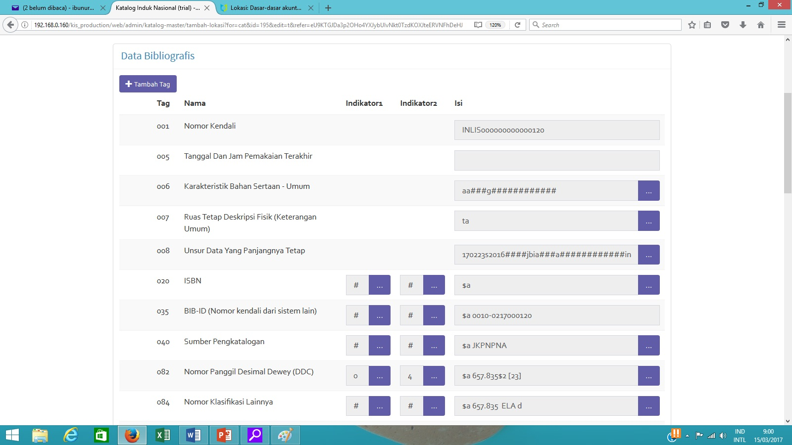

Slide 14
